Slide 1
6.7节 高阶微分方程
6.7.1 可降阶的高阶微分方程
6.7.2 高阶线性微分方程

Slide 2
6.7.1 可降阶的高阶微分方程
一、 型的微分方程
二、 型的微分方程
三、 型的微分方程

Slide 3
一、
型的微分方程
令
因此
即
同理可得
依次通过 n 次积分, 可得含 n 个任意常数的通解 .

Slide 4
例1.
解:

Slide 5
例2. 质量为 m 的质点受力F 的作用沿 Ox 轴作直线
运动,
设力 F 仅是时间 t 的函数: F = F (t) .
在开始时刻
t = 0 时
随着时间的增大 , 此力 F 均匀地减
直到 t = T 时 F(T ) = 0 .
小,
如果开始时质点在原点,
且
初速度为0,
求质点的运动规律.
解: 据题意有
对方程两边积分, 得

Slide 6
利用初始条件
于是
两边再积分得
再利用
故所求质点运动规律为

Slide 7
二、
型的微分方程
设
原方程化为一阶方程
设其通解为
则得
再一次积分, 得原方程的通解

Slide 9
例3. 求解
解:
代入方程得
分离变量
积分得
利用
于是有
两端再积分得
利用
因此所求特解为

Slide 10
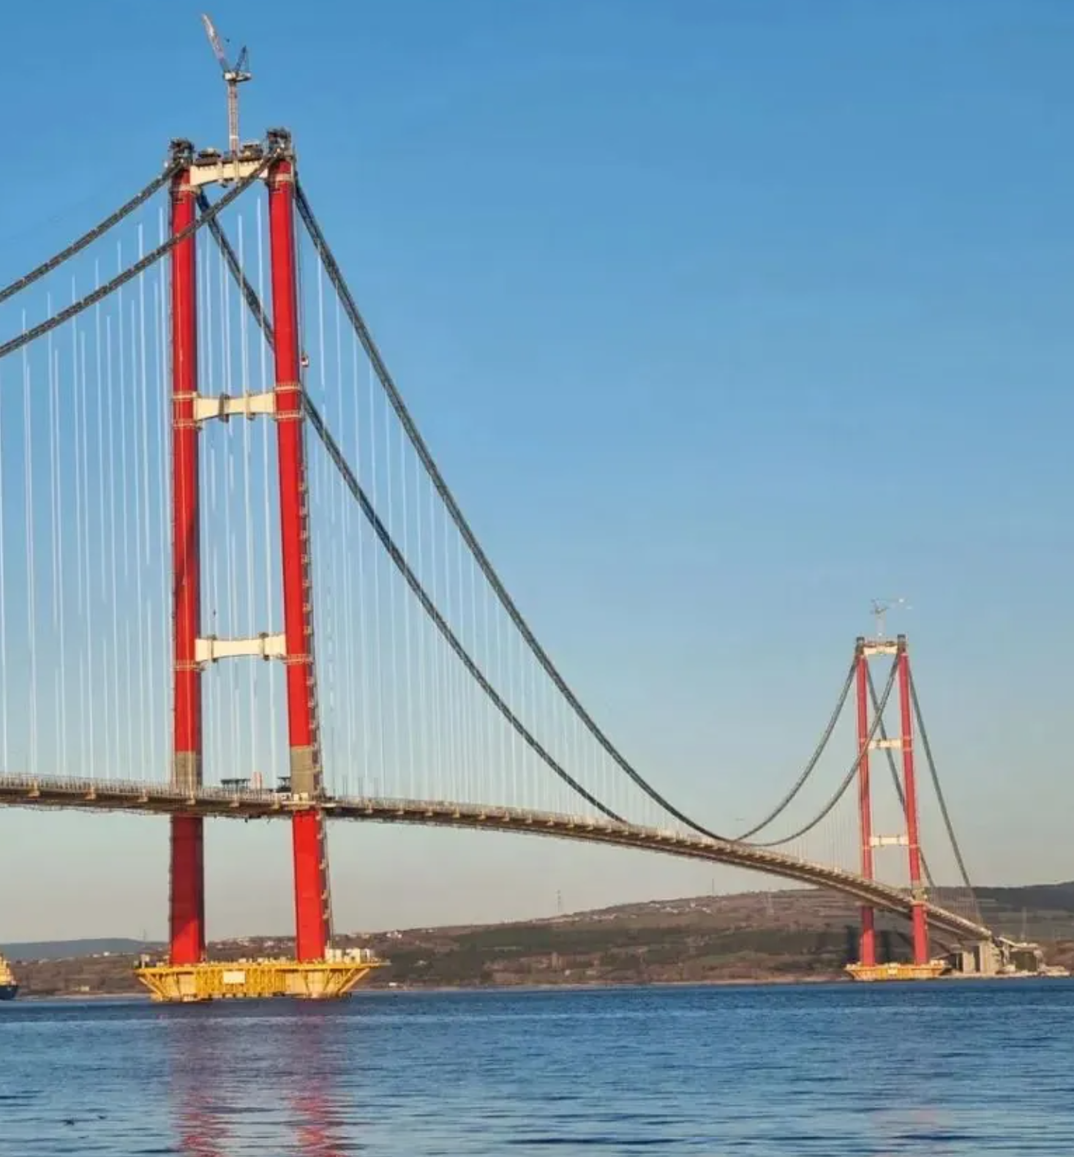
例4.
设有一均匀, 柔软的绳索, 两端固定,
绳索仅受
重力作用而下垂,
问该绳索的平衡状态是怎样的曲线 ?
解: 取坐标系如图.
考察最低点 A 到
任意点M ( x, y ) 弧段的受力情况:
A 点受水平张力 H
M 点受切向张力T
弧段重力大小
( ρ : 密度, s :弧长)
按静力平衡条件, 有
两式相除得
故有

Slide 11
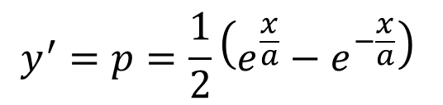
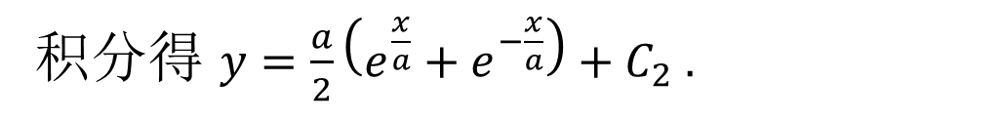
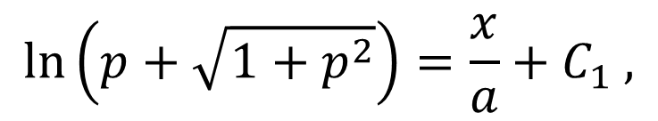
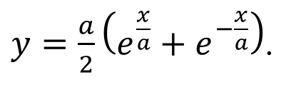
则得定解问题:
悬 链 线
原方程化为
$$\ln\left(p+\sqrt{1+p^{2}}\right)=\frac{x}{a}+C_{1} ,$$
两端积分得
则有
$$y^{′}=p=\frac{1}{2}\left(e^{\frac{x}{a}}−e^{−\frac{x}{a}}\right)$$
积分得 $y=\frac{a}{2}\left(e^{\frac{x}{a}}+e^{−\frac{x}{a}}\right)+C_{2} .$
故所求绳索的形状为
$y=\frac{a}{2}\left(e^{\frac{x}{a}}+e^{−\frac{x}{a}}\right)$.

Slide 12
三、
型的微分方程
令
故方程化为
设其通解为
即得
分离变量后积分, 得原方程的通解

Slide 13
例5. 求解
解:
代入方程得
两端积分得
(一阶线性齐次方程)
故所求通解为

Slide 14
例6. 解初值问题
解: 令
代入方程得
积分得
利用初始条件,
根据
得
积分得
故所求特解为

Slide 15
例7.
二阶可导, 且
上任一点 P(x, y) 作该曲线的
切线及 x 轴的垂线,
上述两直线与 x 轴围成的三角形面
积记为
区间[ 0, x ] 上以
为曲边的曲边梯形面积
满足的方程 .
( 1999 考研 )
解:
在点 P(x, y) 处的切线倾角为α ,
于是

Slide 16
利用
得
两边对 x 求导, 得
定解条件为
方程化为
利用定解条件得
得
再利用 y (0) = 1 得
故所求曲线方程为

Slide 17
内容小结
可降阶微分方程的解法
—— 降阶法
逐次积分
令
令
作业 习题6.7： 1(1)(5)(7)(8), 2(1)(4).
练习
1. 方程
如何代换求解 ?
答: 令
或
均可.

Slide 18
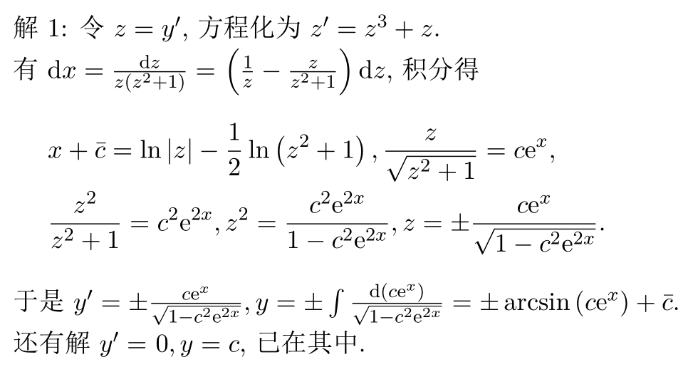
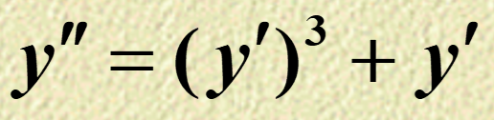
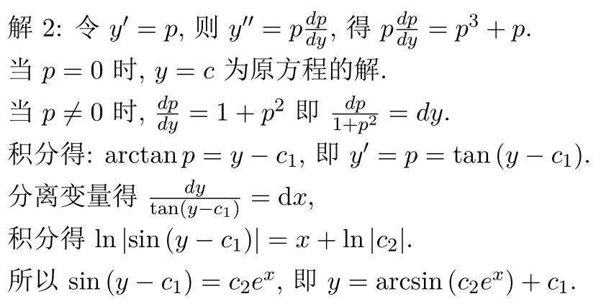

Slide 19
思考题
设物体 A 从点( 0, 1 )出发, 以大小为常数 v
的速度沿 y 轴正向运动,
物体 B 从 (–1, 0 ) 出发,
速度
大小为 2v, 方向指向A ,
试建立物体 B 的运动轨迹应满
足的微分方程及初始条件.
提示: 设 t 时刻 B 位于 ( x, y ), 如图所示, 则有
去分母后两边对 x 求导, 得
①
又由于

Slide 20
代入 ① 式得所求微分方程:
即
其初始条件为
①

Slide 21
6.7.2 高阶线性微分方程
一、二阶线性微分方程举例
二、线性齐次方程解的结构
三、线性非齐次方程解的结构
*四、常数变易法

Slide 22
一、二阶线性微分方程举例
例1. 质量为m的物体自由悬挂在一端固定的弹簧上,
当重力与弹性力抵消时, 物体处于平衡状态,
若用手向
下拉物体使它离开平衡位置后放开,
物体在弹性力与阻
力作用下作往复运动,
阻力的大小与运动速度
成正比, 方向相反.
建立位移满足的微分方程.
解:
取平衡时物体的位置为坐标原点,
建立坐标系如图.
设时刻 t 物体位移为 x(t).
(1) 自由振动情况.
物体所受的力有:
弹性恢复力
(虎克定律)

Slide 23
阻力
据牛顿第二定律得
则得有阻尼自由振动方程:
(2) 强迫振动情况.
若物体在运动过程中还受铅直外力
则得强迫振动方程:

Slide 24

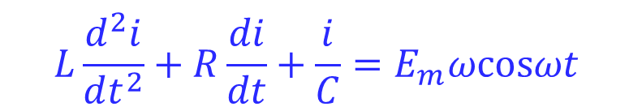
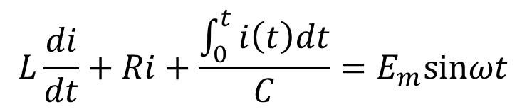
例2.
电阻 R , 自感 L ,电容 C 和电源 E 串联组成一个
电路, 其中R , L , C 为常数 ,
求电路中的
电流 i(t) 和电容器极板间电压 所满足的微分方程 .
解: 设电路中电流为 i(t),
极板上
的电量为 q(t) ,
自感电动势为
由电学知
~
‖
根据回路电压定律:
$$L\frac{di}{dt}+Ri+\frac{\int_{0}^{t}{i\left(t\right)dt}}{C}=E_{m}sinωt$$
$$对t求导$$
$$L\frac{d^{2}i}{dt^{2}}+R\frac{di}{dt}+\frac{i}{C}=E_{m}ωcosωt$$

Slide 25
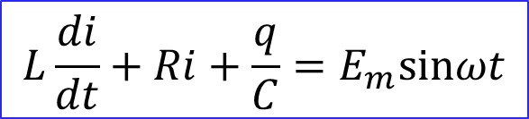
$$L\frac{di}{dt}+Ri+\frac{q}{C}=E_{m}sinωt$$
化为关于
的方程:
故有
串联电路(RLC)的振荡方程:
~
‖
如果电容器充电后撤去电源 ( E = 0 ) , 则得

Slide 26
n 阶线性微分方程的一般形式为
例1
例2
方程的共性
— 可归结为同一形式:
(二阶线性微分方程)
时, 称为非齐次方程 ;
时, 称为齐次方程.
复习: 一阶线性方程
通解:
齐次方程通解Y
非齐次方程特解

Slide 27
二、线性齐次方程解的结构
定理1.
是二阶线性齐次方程
的两个解,
也是该方程的解.
(叠加原理)
证:
代入方程左边, 得
证毕

Slide 28
说明:
不一定是所给二阶方程的通解.
例如,
是某二阶齐次方程的解,
则
也是齐次方程的解
但是
并不是通解
为解决通解的判别问题,
下面引入函数的线性相关与
线性无关概念.

Slide 29
定义:
是定义在区间 I 上的
n 个函数,
若存在不全为 0 的常数
使得
则称这 n个函数在 I 上线性相关,
否则称为线性无关.
例如，
在(−∞ , +∞ )上都有
故它们在任何区间 I 上都线性相关;
又如，
若在某区间 I 上
则根据二次多项式至多只有两个零点 ,
可见
必需全为 0 ,
在任何区间 I 上都 线性无关.

Slide 30
两个函数在区间 I 上线性相关与线性无关的充要条件:
线性相关
存在不全为 0 的
使
( 不妨设
线性无关
常数
思考:
中有一个恒为 0, 则
必线性
相关

Slide 31
定理 2.
是二阶线性齐次方程的两个线
性无关特解,
则
数) 是该方程的通解.
例如, 方程
有特解
且
常数,
故方程的通解为
推论.
是 n 阶齐次方程
的 n 个线性无关解,
则方程的通解为

Slide 32
三、线性非齐次方程解的结构
定理 3.
是二阶非齐次方程
①
的一个特解,
Y (x) 是相应齐次方程的通解,
则
②
是非齐次方程的通解 .
证: 将
代入方程①左端, 得

Slide 33
是非齐次方程的解,
又Y 中含有
两个独立任意常数,
因而 ② 也是通解 .
证毕
例如, 方程
有特解
对应齐次方程
有通解
因此该方程的通解为

Slide 34
定理 4.
分别是方程
的特解,
是方程
的特解. (非齐次方程之解的叠加原理)
定理3, 定理4 均可推广到 n 阶线性非齐次方程.

Slide 35
定理 5.
给定 n 阶非齐次线性方程
是对应齐次方程的 n 个线性
无关特解,
是非齐次方程的特解,
则非齐次方程
的通解为
齐次方程通解
非齐次方程特解

Slide 36
例3.
设线性无关函数
都是二阶非齐次线
性方程
的解,
是任意
常数, 则该方程的通解是 ( ).
提示:
都是对应齐次方程的解,
二者线性无关 . (反证法可证)

Slide 37
例4.
已知微分方程
有三
个解
求此方程满足初始条件
的特解 .
解:
是对应齐次方程的解,
且
常数
因而线性无关,
故原方程通解为
代入初始条件
故所求特解为
作业 习题6.7： 2(5)，3(1)(3), 4.

Slide 38
*四、常数变易法
复习:
对应齐次方程的通解:
常数变易法:
设非齐次方程的解为
代入原方程确定
对二阶非齐次方程
③
情形1. 已知对应齐次方程通解:
设③的解为
④
由于有两个待定函数, 所以要建立两个方程:

Slide 39

令
⑤
于是
是对应
将以上结果代入方程 ③ :
齐次方程的解
得
⑥
故⑤, ⑥的系数行列式
P10
Notes:
运行时, 点击按钮“P10”, 可显示线性无关条件.

Slide 40
于是得
积分得:
代入③ 即得非齐次方程的通解:
说明:
将③的解设为
只有一个必须满足的条件即
方程③,
因此必需再附加
一个条件,
方程⑤的引入是为了简化计算.
方程3
Notes:
运行时, 点击按钮“方程3”, 或“代入③” , 可显示方程③.

Slide 41
情形2.
仅知③的齐次方程的一个非零特解
代入 ③ 化简得
(一阶线性方程)
设其通解为
积分得
由此得原方程③的通解:
③
方程3
Notes:
运行时, 点击按钮“方程3”, 或“代入③” , 可显示方程③.

Slide 42
例5.
已知齐次方程
的通解为
求
的通解.
解: 将所给方程化为:
利用⑤,⑥建立方程组:
⑤
⑥
积分得
故所求通解为

Slide 43
例6.
的通解.
解:
对应齐次方程为
由观察可知它有特解:
令
代入非齐次方程后化简得
解上述可降阶微分方程,可得通解:
故原方程通解为

